Slide 1
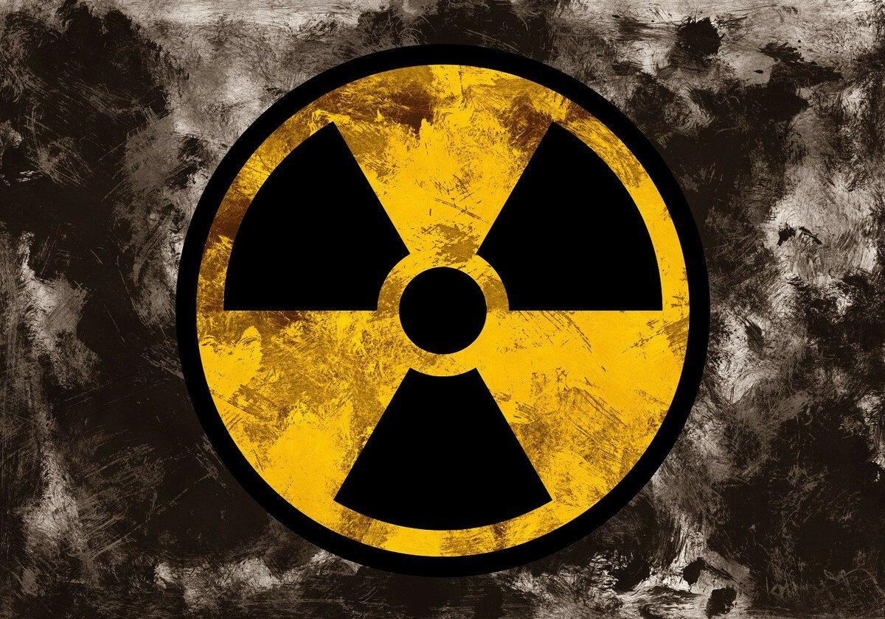
Радиация
Рябцев Кирилл
10 класс

Slide 2
Цели и задачи
Практической целью моей работы в данном проекте будет измерение радиационного фона в Кузьмичевской школе.
Задачи: ознакомиться с понятием радиации и ее основами, а также научиться пользоваться прибором для измерения радиации.

Slide 3
Основная часть
Радиация - это процесс излучения веществом заряженных элементарных частиц, в виде электронов, протонов, нейтронов, атомов гелия или фотонов и мюонов.
Ионизация - это процесс образования положительно или отрицательно заряженных ионов или свободных электронов из нейтрально заряженных атомов или молекул.

Slide 4
Радиоактивное (ионизирующее) излучение можно разделить на несколько типов, в зависимости от вида элементов из которого оно состоит. Разные виды излучения вызваны различными микрочастицами и поэтому обладают разным энергетическим воздействие на вещество, разной способностью проникать сквозь него и как следствие различным биологическим действием радиации.
Альфа, бета и нейтронное излучение - это излучения, состоящие из различных частиц атомов.
Гамма и рентгеновское излучение - это излучение энергии.

Slide 5
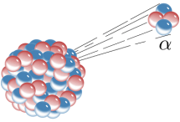
Альфа излучение
излучаются: два протона и два нейтрона
проникающая способность: низкая
облучение от источника: до 10 см

Slide 6
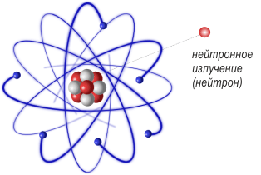
Нейтронное излучение
излучаются: нейтроны
проникающая способность: высокая
облучение от источника: километры

Slide 7
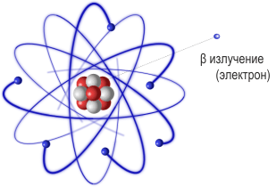
Бета излучение
излучаются: электроны или позитроны
проникающая способность: средняя
облучение от источника: до 20 м

Slide 8
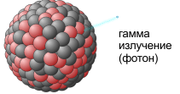
Гамма излучение
излучаются: энергия в виде фотонов
проникающая способность: высокая
облучение от источника: до сотен метров

Slide 9
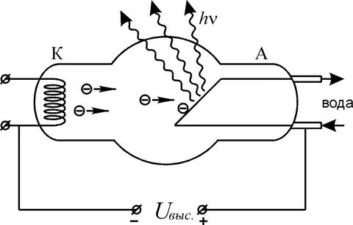
Рентгеновское излучение
излучаются: энергия в виде фотонов
проникающая способность: высокая
облучение от источника: до сотен метров

Slide 10
Список литературы
Радиация. Дозы, эффекты, риск / Пер. с англ. Ю.А. Банникова - М.: Мир, 1990.-79 с
Иванов, В.К. Ликвидаторы. Радиологические последствия Чернобыля
/ В.К.Иванов - Центр содействия социально-экологическим инициативам атомной отрасли, 2010. - 33с
Ильин, Л.А. Радиационная гигиена / Л.А. Ильин, В.Ф. Кирилов, И.П. Коренков
- ГЭОТАР-Медиа, 2010. - 230с
Бабаев, Н.С. Ядерная энергетика, человек и окружающая среда / Н.С. Бабаев,
В.Ф. Демин, Л.А. Ильин, В.А. Книжников, И.И. Кузьмин, В.А. Легасов,
Ю.В. Сивинцев - Издание второе, переработанное и дополненное - Москва Энергоатомиздат, 1984. - 312с

